Slide 1
Velkommen til årsmøte Ullensaker JFF 30. mars 2023

Slide 2
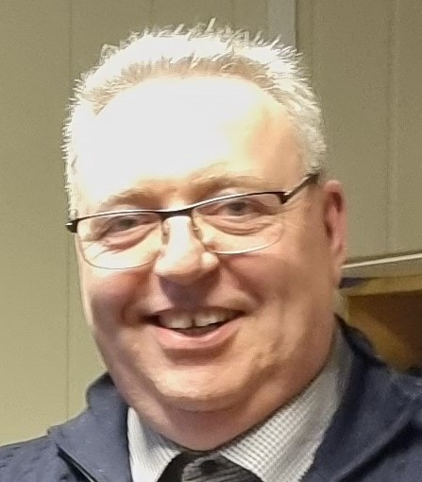
Sakslist:
Leder ønsker velkommen
Valg av ordstyrer
Godkjenning av innkalling
Har hatt annonse på UJFF sin hjemmeside og FB.
Valg av 2 personer til å skrive under protokollen.
Ett minutt stillhet for de av klubbens medlemmer som har gått bort under 2022.
Sekretæren/gruppelederne leser årsberetningen.
Kasserer leser regnskapet.
Revisjonsberetning
Fastsettelse av kontingent for 2024.
Innkomne forslag til årsmøte.
Valg.
Jesper Maj Larsen fra regionskontoret sier litt om rikets tilstand.

Slide 3
Årsberetning for UJFF 2022, driftsår 102,
Styret har bestått av følgende:
Leder: Kjell Disenbroen
Nestleder: Bjørn Christian Willersrud
Kasserer: Bjarne Jødahl
Sekretær: Lise Disenbroen
Styremedlem: Johnny Berg
Styremedlem: Tore Dalen
Styremedlem: Aleksander Nafstad
Styremedlem: Christoffer Furuseth
Styremedlem: Cecilie W. Lillenes
Det er avholdt 5 styremøter i 2022
Varamedlemmer: Kjell Nordbek, Jan Olav Lindskog og Jan Tore Skedsmo

Slide 4
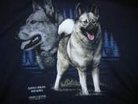
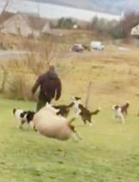
Hundegruppa.
UJFF har gjennomført både aversjonsdressur og ettersøkshund prøver i 2022. På aversjonsdressuren hadde vi i alt 34 ekvipasjer (13 nye og 21 reprøver). Johnny Berg, Kjell Disenbroen og Arild Tofthagen var instruktører. Prøvene ble avholdt hos Ole Martin Haugen på Jødahl.
I alt 20 ettersøkshund-prøver, både på fersk -og blodspor, ble gjennomført. Dommere var Kjell Disenbroen, Roger Holtberget og Bjørn Breen.
Kjell Disenbroen

Slide 5
Kvinnegruppa
Aktiviteter til gruppa har vært der, men få som dukker opp dessverre.
Lavterskeltilbud få jenter/damer møtt.
Idémyldring på klubbhuset, ingen kom.
Opplæringsjakt elg deltok 3 jenter.
Opplæringsjakt rådyr deltok 3 jenter.
Satser på økt interesse i 2023.
Mvh
Cecilie Wolle Lillenes

Slide 6
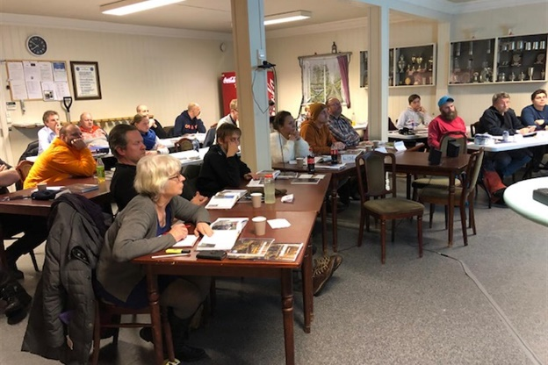
Undervisningsutvalget.
Undervisningsutvalget har bestått av: Kjell Disenbroen, Kjell Nordbek, Johnny Berg
Det ble gjennomført 3 jegerprøvekurs i 2022 med til sammen 85 elever
Det ble i 2022 arrangert intro jakt på elg og rådyr. Rådyrjakten foregikk inne på Dal skog hvor medlemmene i UJFF kunne delta. Det var 13 deltagere som viste sin interesse. Elgjakten foregikk på Sand/Sessvoll med 11 helt nye jegere.
Vi vil også benytte anledningen til å takke alle som var med og bidro for kommende jegere.
Kjell Disenbroen - Kjell Nordbek - Johnny Berg

Slide 7
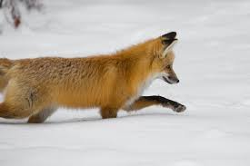
Ungdomsutvalget.
Ungdomsutvalget består av: Jan Olav Lindskog.
Det har ikke blitt gjennomført noen møter i gruppen i 2022.
Styringsgruppen består av Jan Olav, Markus, Sivert og Lise.
Ungdomsgruppen markedsfører seg selv på Facebook, og dette er den viktigste markedsføringskanalen vi har. Ungdomsgruppa har i dag 59 medlemmer.
Disse aktivitetene er gjennomført i 2022.
Jakt på rådyr
Jakt på rev
Vi vil også benytte anledningen til å takke alle som har vært med og bidratt for den kommende generasjon.
Jan Olav Lindskog, Markus, Sivert og Lise Disenbroen

Slide 8
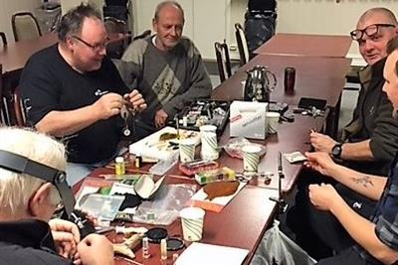
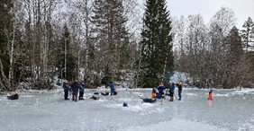
Fiskegruppa.
2022 har vært et ganske aktivt år for fiskegruppa sammenlignet med tidligere!
Aktiviteter som har blitt gjennomført:
Fluebindekveld/sosialt samvær på klubbhuset
29/1: Utedag på Aurtjern med pilking og bålkos
21/5: «Fiske for alle» (Stand hos Jaktia )
11/9: Fiske med toppknute-stenger Hersjøen
21/9: Fiske for speiderne Jessheim (Nordbytjernet)
Det har blitt holdt 8 klubbkvelder, hvor det har deltatt alt fra 2-8 personer. En stor takk til Kjell Nordbek som har holdt orden på dette!
Utedagen på Aurtjern var veldig vellykket med cirka 12 personer som deltok. Fisk ble det og vafler på bålpanna. Til og med noen fra Oslo deltok etter å ha sett aktiviteten på hjemmesiden - fantastisk!
Vi ble spurt om å holde en stand på «Fiske for alle» som Jaktia arrangerte, for å rekruttere og holde fiskedam for de yngste. Vi hadde også en trekning av abborfiske fra båt for 2 personer som meldte seg inn i foreningen – og fikk inn 2 rekrutter!

Slide 9
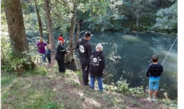
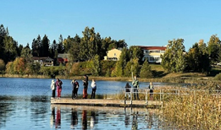
Fiskegruppa side 2
Toppknute-tur på Hersjøen var også vellykket - 6 voksne og 8 unge innom for å prøve lykken. Pølser på bålet og masse fisk kom opp den dagen.
Ble kontaktet av Speiderne på Jessheim for å holde en fiskedag sånn at de kunne ta fiskemerket. Her ble det fisket med vanlig haspelstenger og Toppknutestenger, de fikk vite litt om forvaltning av fisk, vasspest og ulike fiskearter. Cirka 20 speidere deltok for å ta merket. Stor takk til Kjell Disenbroen og Johnny Berg som stilte opp og hjalp til! Ser frem til en ny sesong og forhåpentligvis flere muligheter!
Vil også benytte anledning til å takke alle som generelt bidrar og viser engasjement i fiskegruppa, også på Facebook. Aleksander Nafstad - Kjell Nordbekk

Slide 10
Leirduegruppa
2022 atter ett år med redusert virksomhet pga COVID 19 situasjonen. All organisert skyting i regi UJFF startet ikke opp før april. Men vi hadde da påskeskytingen og pga. coronasituasjonen var det ikke så bra oppmøte som i de tidligere år. Men de som var der koste seg like mye for det
Vi gjennomførte 6 trapstevner, men noe redusert deltagelse var det. Noen å tretti deltagere på hvert stevne.
Dette året var det endelig NM stevner igjen. Skyttere fra UJFF markerte seg her med flotte resultat. NM nordisk trap så ble det i den innledende klasseskytingen: 1 plass til Tore Bjørn Edseth, 1 plass til junior Ole Emil Gulbrandsen, 2 plass til Ole Petter Gulbrandsen og 5 plass til Bjarne Jødahl. Seniorer skyter finale i sine klasser og da ble det 3 plass (bronse medalje) til Ole Petter og 4 plass til Bjarne. Ole Emil fikk da gullmedalje. Så far og sønn Gulbrandsen reiste hjem med gull og bronsemedalje i Nordisk trap. I OL trap ble det 5 plass i innledende klasseskyting for Ruben G. Lillerud og i fialen ble det 2 plass (sølvmedalje).
Compakt sporting banen er fortsatt populær for jegerrelatert skyting. På skytebaneanlegget har vi registrert en bra tilstrømning av jegere og aktive skyttere, som ikke bare er fra vår egen klubb, men også mange fra andre omliggende klubber/foreninger og de er meget godt førnøyde med anlegget og miljøet der. Baneanlegget omfatter nå en compakt sportingbane, 3 trap-baner, opplæringsbane og en skeet-bane. Dette er med på å gi jegere og andre skyttere verdifull skytetrening slik at de er best mulig rustet til sin sesong. Totalt forbruk av leirduer dette året var på snaue 128000. Vi har også avtale med Schou Våpen og SAS skyttere om at de kan benytte vårt anlegg på mandager

Slide 11
JAKTKORTSALG-FANGSTRAPPORTER (1)
Kortsalget i 2022 er omtrent det samme som året før. På I-natur blir det også rapportert inn antall jaktdager og den viser at det ble jaktet 1322 dager som er litt mindre enn året før. Den samme rapporten viser at det ble fangst 66 av disse dagene.
For 2022 valgte vi å tildele 15 bukkekort etter trekning blant jegere som hadde sendt inn søknad innen tidsfristen. Vi mener dette fungerte greit og vil fortsette med denne løsningen også for 2023. I likhet med året før la vi ut «vanlig» rådyrkort når bukkejakta var over (20 stk) og det tok det en god stund før disse ble solgt.
Rapporteringen fra kortkjøperne er veldig bra, og dette kan vi takk Inatur for som følger opp dette.
Når det gjelder rådyrjakta og at det bare er felt 12 dyr av 24. Dette nivået har vi sett over flere år, og derfor vil det bli vurdert å legge noen nye føringer for denne jakta slik at vi kan få opp aktiviteten. Vårt inntrykk er at bestanden av rådyr er god.
Når det gjelder «antall skutt vilt» totalt sett vises til vedlagte oversikt.

Slide 14
Kommentar til regnskapet for perioden 1/1-31/12.2022
Regnskapet er som tidligere ført etter kontantprinsippet, d.v.s. at alle inntekter og utgifter er bokført på inn-utbetalingsdato og dette gjelder også kontoen ”investeringer. Det betyr at investeringen i sin helhet blir utgiftsført ved betalingstidspunktet.
Vi ser i regnskapet et overskudd på kr. 426.591,48 før investeringer hvilket må sies å være meget bra.
Leirduegruppa viser i regnskapet et overskudd på kr. 208.250,47 som vi må si oss fornøyd med.
3 stk jegerprøvekurs ga et overskudd på kr. 160.350,69 i 2022 mot kr. 0 i 2021. Veldig bra, og en takk til de som har ansvaret for gjennomføringen av disse kurser.
Vår investeringer er støvsuger, partytelt, alarm og våpenskap.
Jakt og økonomi. - Rådyrjakta gir et hyggelig bidrag på kr 16 234,25. - Småviltjakta viser et underskudd på kr. 3 689,30 hvilket er naturlig da prisen til grunneierlaget gikk opp betraktelig fra 2022. -Elgjakta gikk også i minus med kr. 13.281,49 da vi fikk kun 2 dyr pluss en del andre årsaker. Som en generell kommentar er jakta noe vi tilbyr våre medlemmer og ikke nødvendigvis noe som skal oss et stort overskudd.

Slide 15
Kommentar til regnskapet forts.
Det følger med flere bilag som er viktig for å få en detaljert oversikt over regnskapet:
Bilag 1 viser beregnende fortjenester på noen av våre aktivitetsområder
Bilag 2 viser resultatet for leirdueskyting.
Bilag 3 viser hva vi har i bank og eiendeler som kan selges/omsettes
Bilag 4 viser hvilke eiendeler/løsøre som er flyttbart.
I likhet med tidligere år har vi delt eiendeler i «omsettelige varer» og «løsøre». Løsøre er satt opp med opprinnelige innkjøpsverdier idet styret mener det blir mye skjønn i det å anslå verdiene, skal det være bruksverdi eller eventuell salgsverdi.
Ingen av bygningene er forsøkt verdiberegnet og heller ikke tatt med i oversikten over eiendeler.

Slide 16
Kommentar til regnskapet forts.
Det er ikke enkelt å skille mellom påkostninger og vedlikehold slik at det sikkert er flere enkeltposter som kunne bokføres annerledes enn det som er gjort.
Investeringer har vært definert som inventar/utstyr som eventuelt kan flyttes dersom banen vår må flyttes.
Når det gjelder kontantbeholdningen på kr 2.500,00 er dette” vekslepenger” som til enhver tid finnes i kassa på banen.
Avslutningsvis må det konkluderes med at foreningen har en sunn økonomi.
Bjarne Jødahl, Kasserer

Slide 18
Innkomne forslag til årsmøte:
Sak 1: Fastsettelse av kontingent 2024

Slide 19
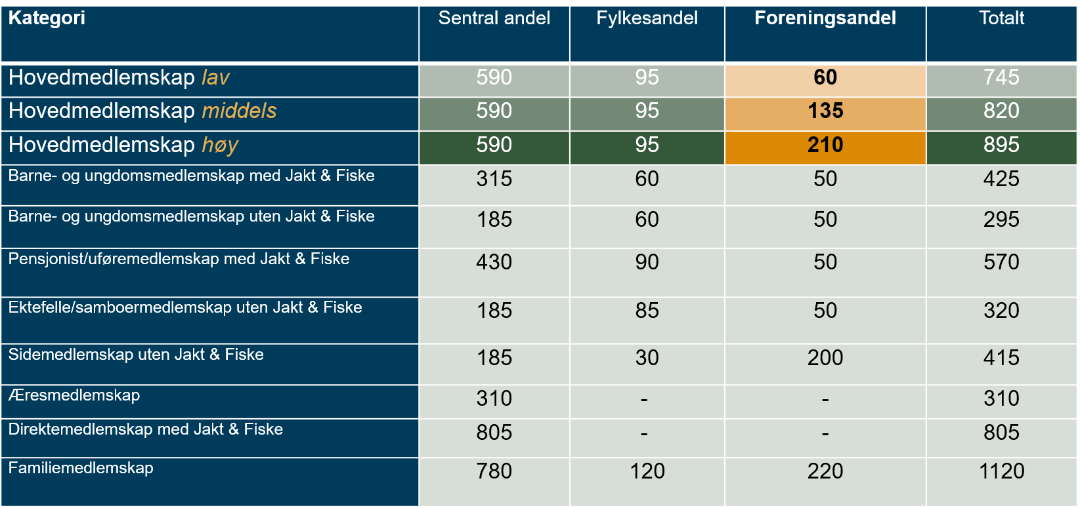
Innkomne forslag til årsmøte:
Sak 1: Kontingent for 2024.
Årsmøte skal hvert år fastsette kontingenten for kommende år. NJFF har nå kommet med nye føringer for fastsettelse av denne etter følgende tabell:
Lokallagene skal gjennom årsmøte bestemme om det skal benyttes lav, middels eller høy sats.
UJFF sitt styre anbefaler årsmøte å gå for lav sats som p.t. er kr. 745,- som muligens blir justert på representantskapsmøte til høsten.
Avstemming:
For
Mot

Slide 20
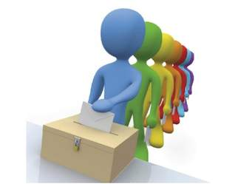
Valg: Valgliste
Tusen takk til valgkomiteen som har gjort en strålende jobb.
Sondre Bøckmann Bjørn Breen Lars Erik Ruud

Slide 21
Styret vil få takke for godt samarbeide i året som er gått, og ønsker alle medlemmene og samarbeidende foreninger alt godt for sesongen 2023.
Takk for fremmøte.

